Slide 1
Progetto Digitronics Gruppo nc26
Corso di IS
Prof. C. Gravino
aa 2024-2025

Slide 2
Obiettivo del sistema
Piattaforma: Digitronics è un e-commerce specializzato nella vendita di prodotti elettronici di consumo.
Prodotti offerti: Smartphone, Tablet,Smartwatch,Accessori elettronici.
Target: Si rivolge a una clientela ampia, puntando su accessibilità e facilità d'uso.
Obiettivi:
Acquisto dei prodotti tramite l'utilizzo del carrello.
Gestione dei prodotti da parte dell'admin .
Possibilità di fornire feedback ai prodotti tramite recensioni.

Slide 3
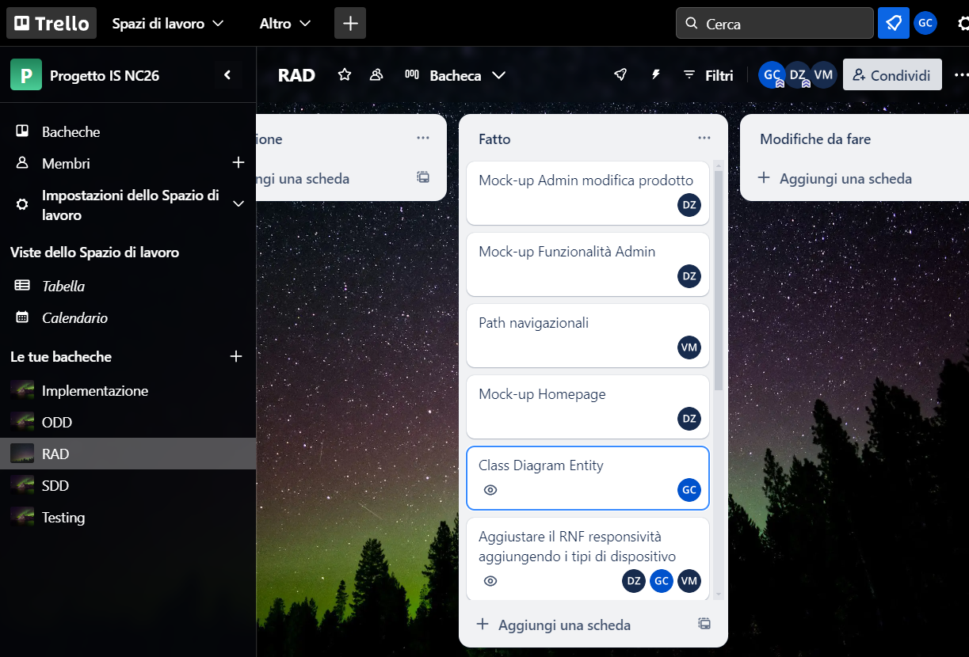
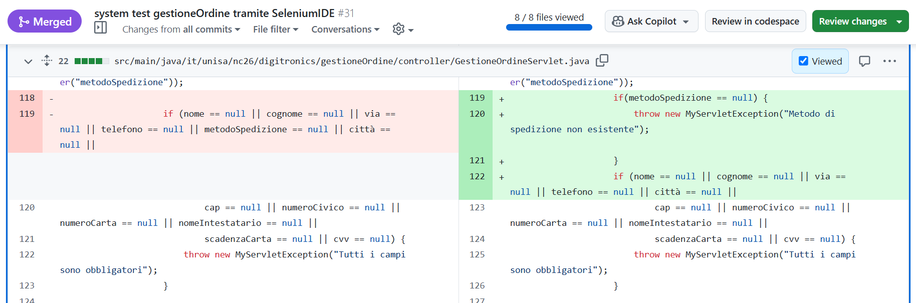
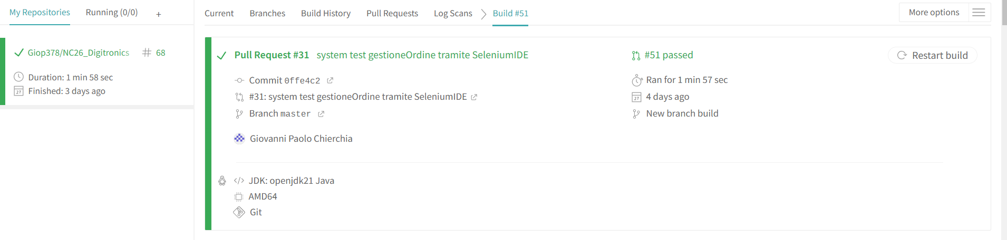
Strumenti utilizzati
Comunicazione: Teams
Pianificazione dei task: Trello
Utilizzo di Github
Pull-based development e code review
Continuous integration tramite Travis-CI
Documentazione del codice tramite Javadoc
Utilizzo di tool avanzati di test come Mockito

Slide 4
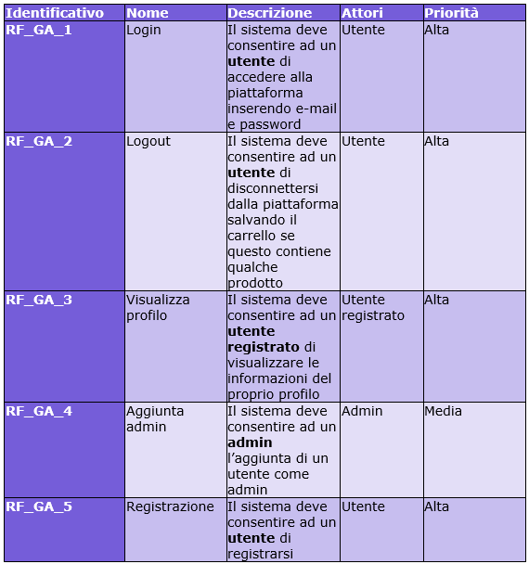
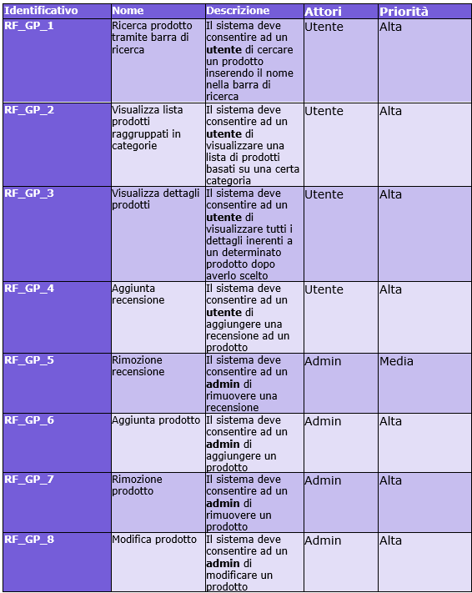
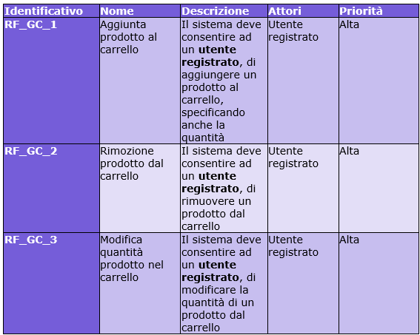
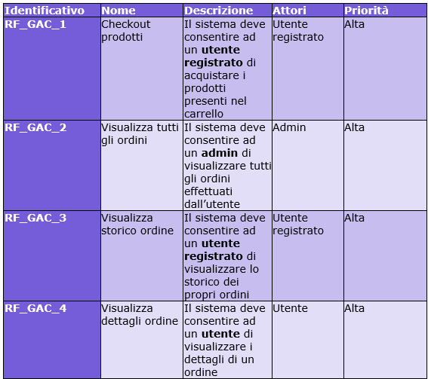
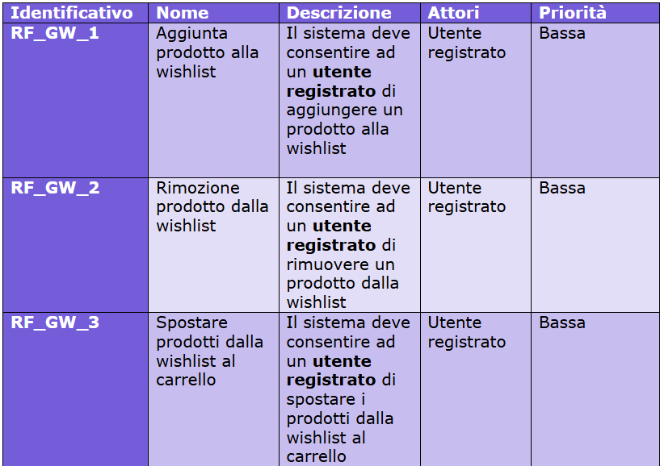
Requisiti funzionali
Suddivisi in 5 gestioni:
Gestione account
Gestione prodotto
Gestione carrello
Gestione acquisti
Gestione wishlist
Requisiti ad alta priorità gestiti durante analisi, design ed implementazione
Requisiti a priorità media gestiti durante analisi e design
Requisiti a bassa priorità gestiti solo durante l'analisi

Slide 5
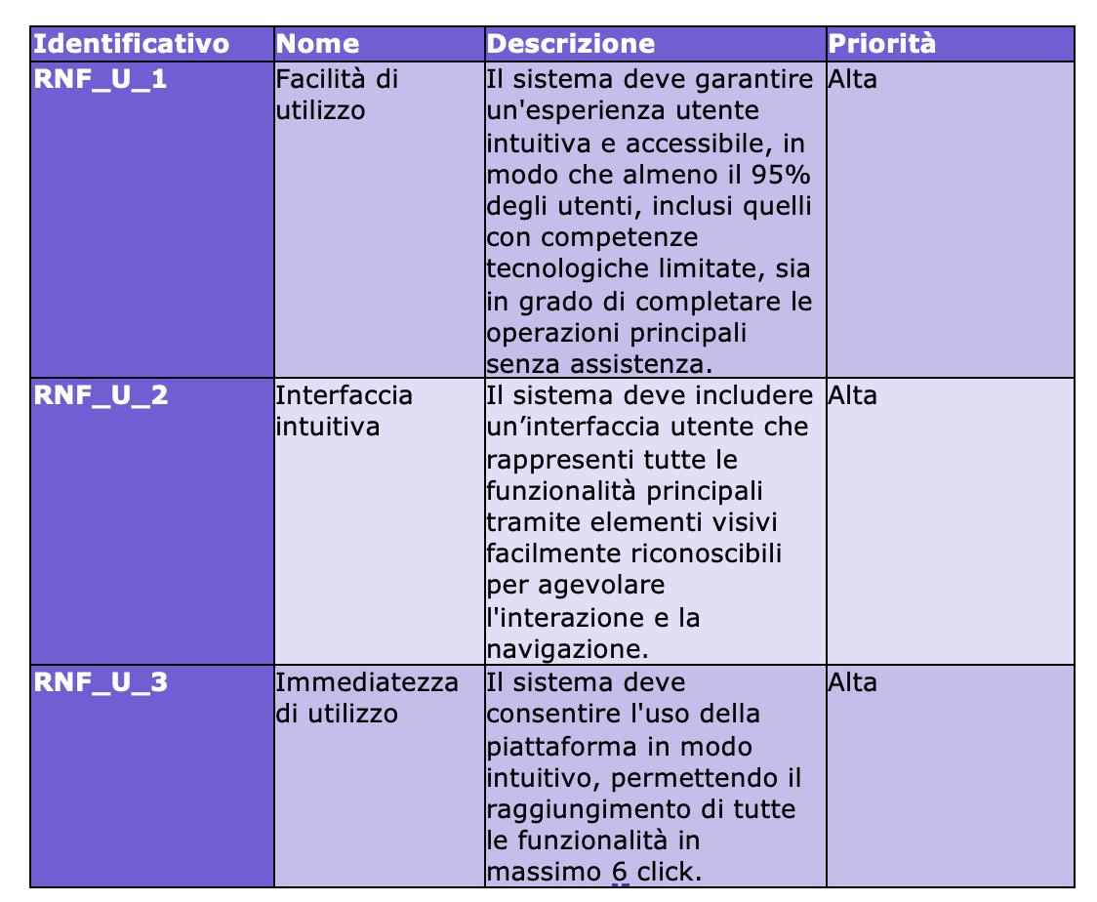
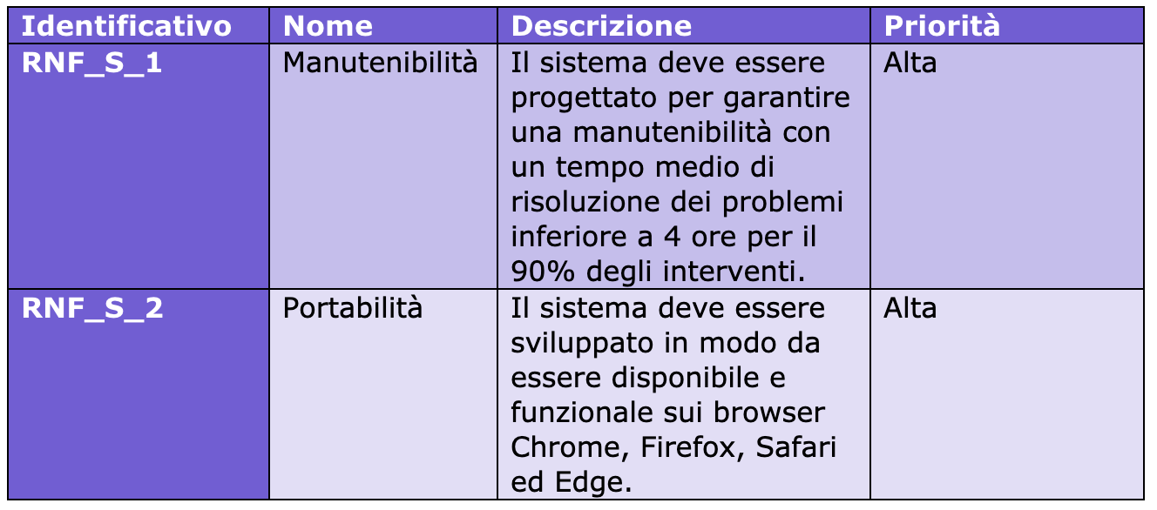
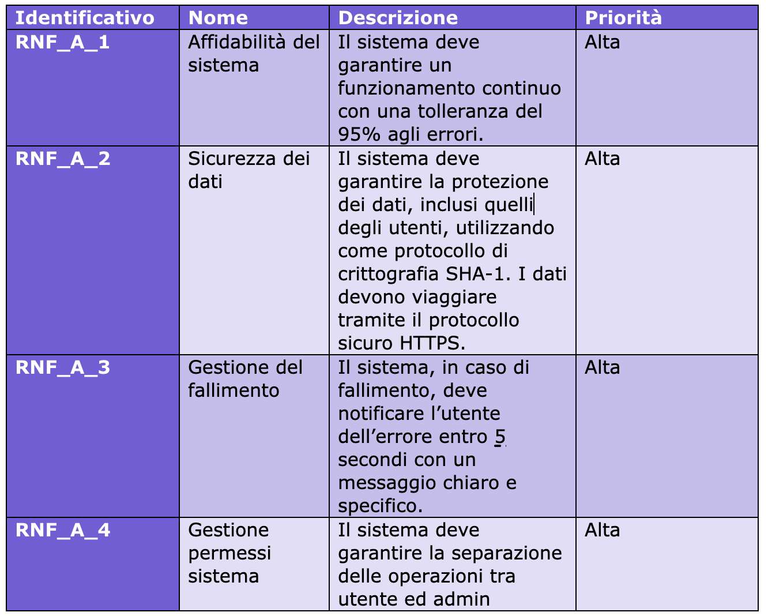
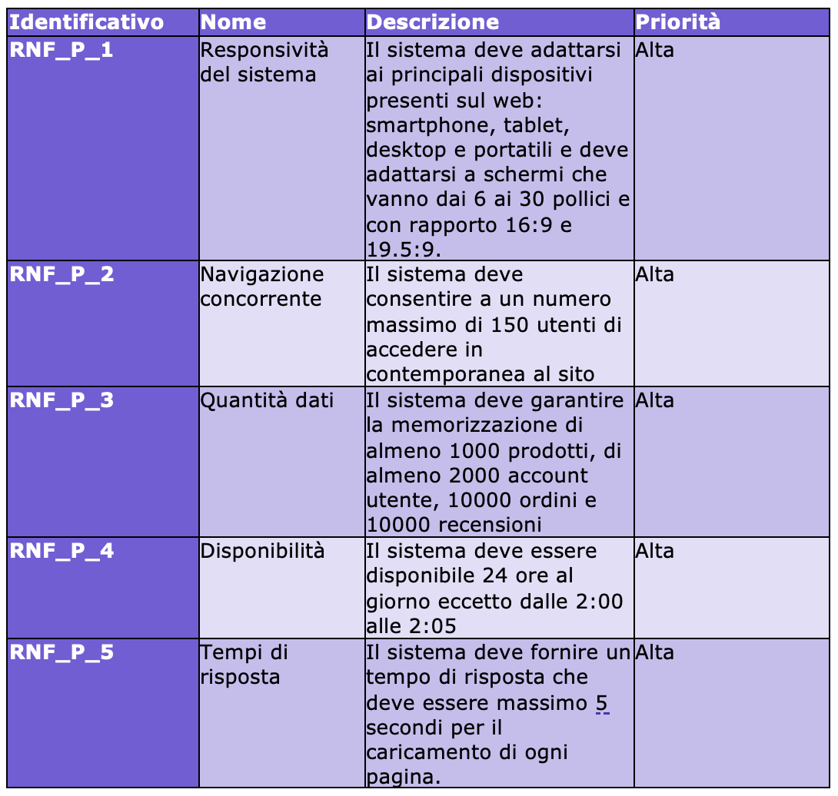
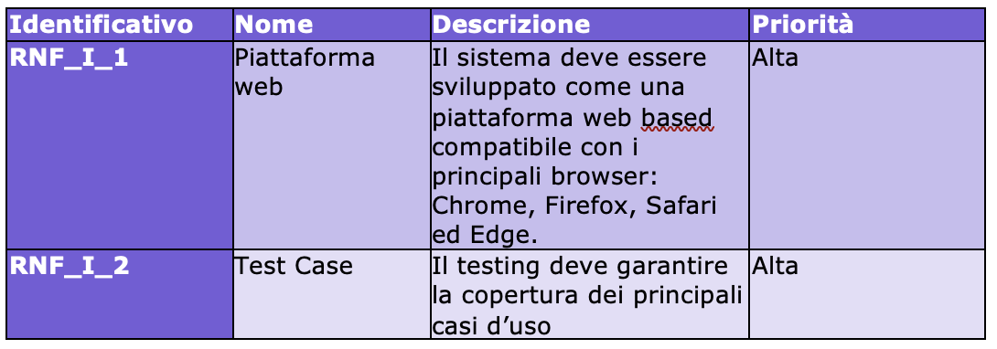
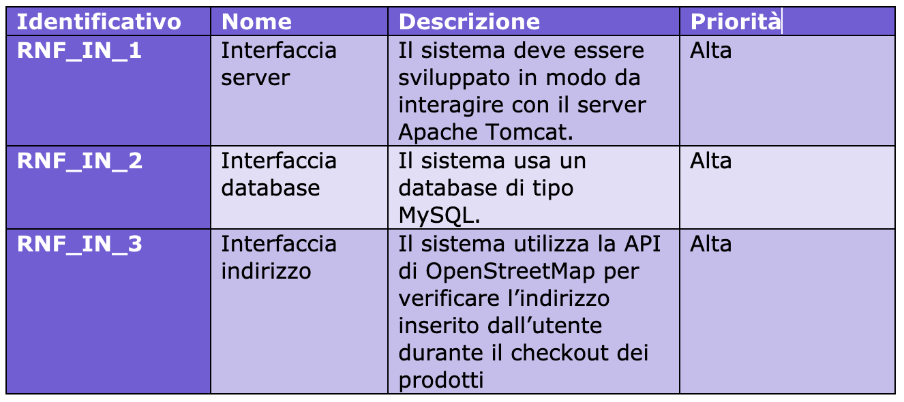
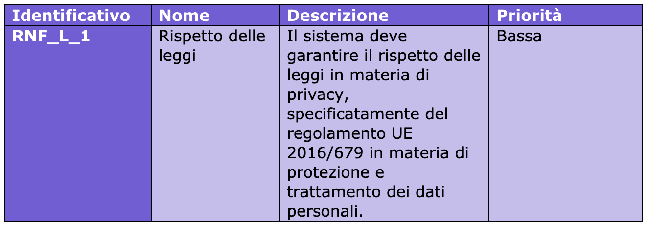
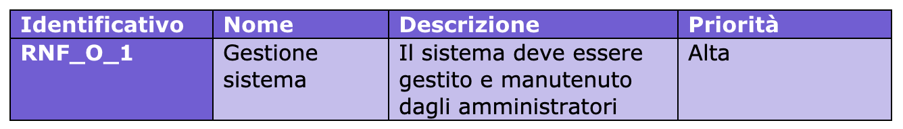
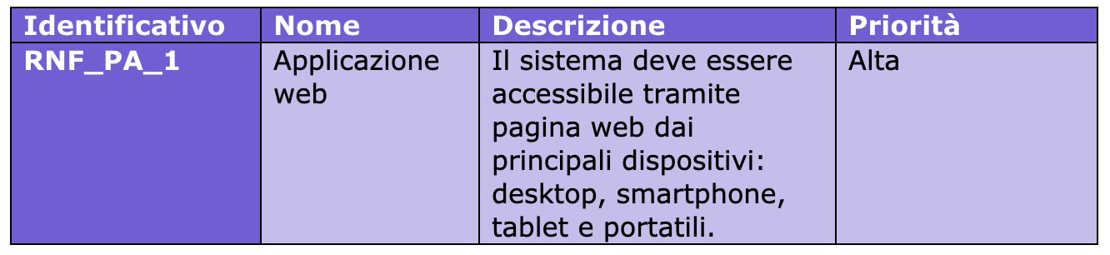
Requisiti non funzionali
I requisiti non funzionali del sistema sono stati classificati secondo il modello FURPS+, che comprende:
Usabilità
Affidabilità
Performance
Supportabilità
Vincoli:
Implementazione
Interfacce
Operazioni
Packaging
Legali
Questa suddivisione garantisce una visione strutturata e completa delle qualità del sistema.

Slide 6
Scenario modifica prodotto
NOME SCENARIO | SC_GP_8: Modifica prodotto
ATTORI | Domenico: Admin
DESCRIZIONE | Domenico decide di modificare il prezzo relativo ad un prodotto
FLUSSO DEGLI EVENTI | 1. Domenico è un amministratore di “Digitronics”. Controllando il sito si rende conto che esiste un errore nel prezzo e decide di correggere l’errore. Domenico si reca nell’area per la modifica dei prodotti e cerca il prodotto.
 |  | 2. Il sistema restituisce a Domenico il prodotto che ha cercato e riempie il form indicando quindi il nome, la descrizione, il prezzo, la possibilità di aggiungere il prodotto in vetrina, quantità ed infine la categoria.
 | 3. Domenico modifica il prezzo del prodotto e seleziona il bottone per confermare l’operazione
 |  | 4. Il sistema aggiorna il prodotto nel catalogo e lo informa del successo dell’inserimento.

Slide 7
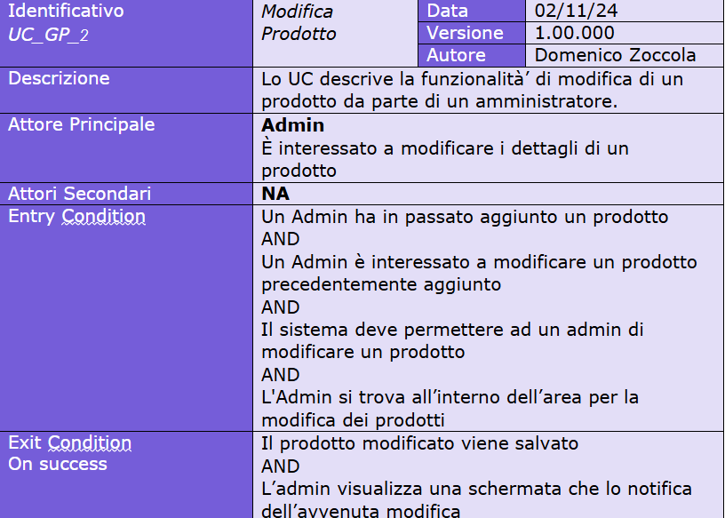
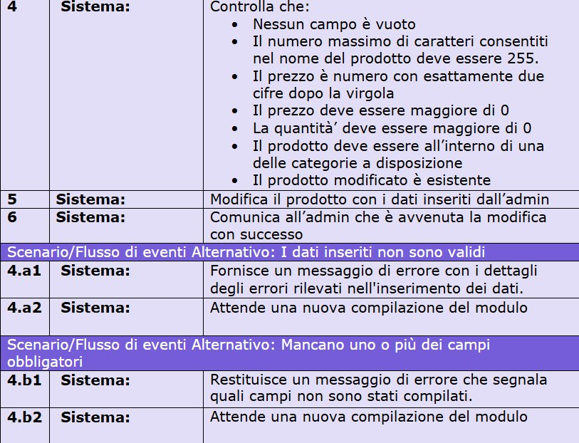
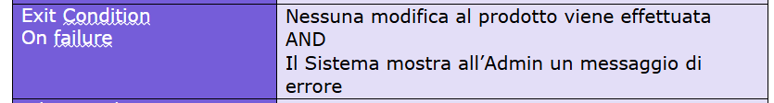
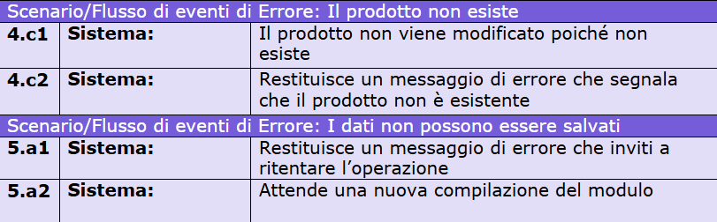
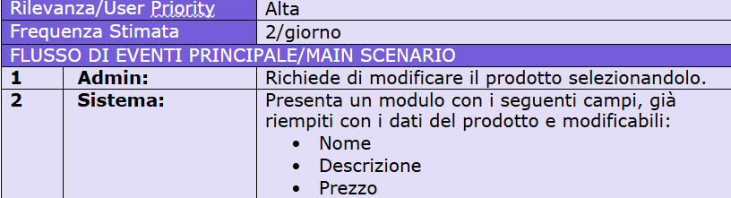
Use case Modifica Prodotto

Slide 8
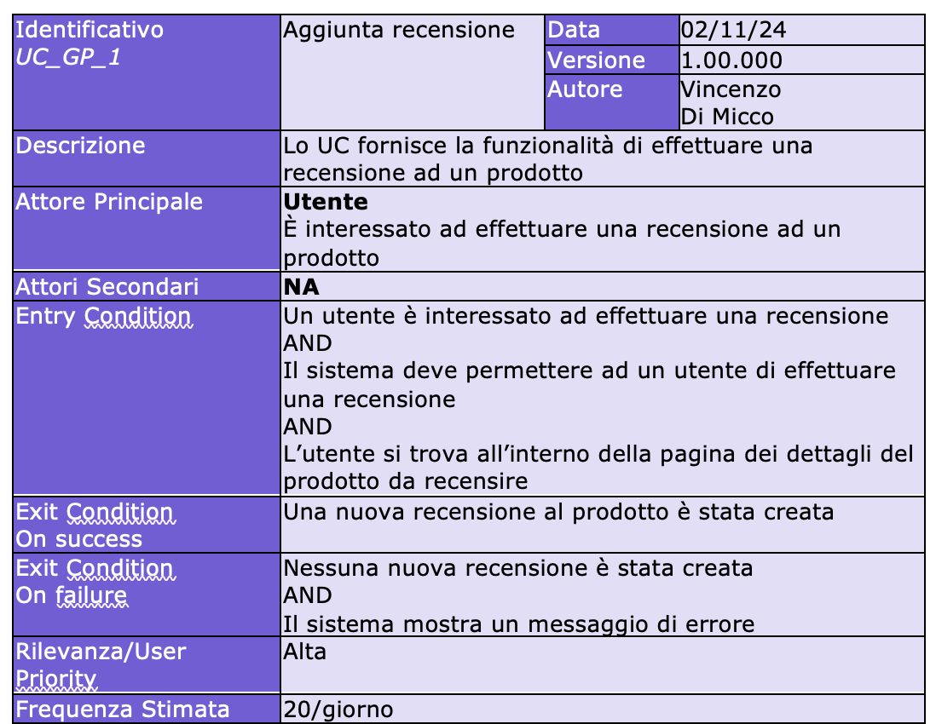
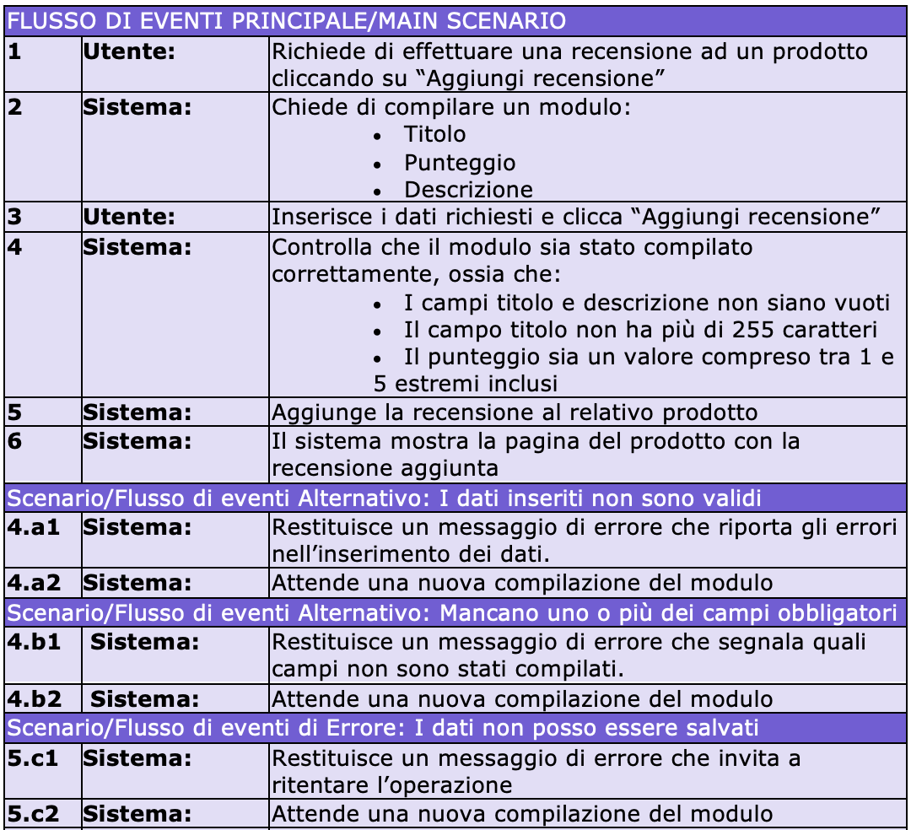
Use case aggiunta recensione

Slide 9
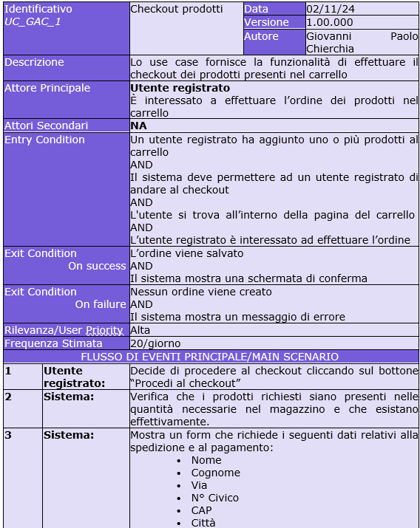
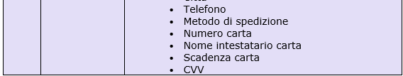
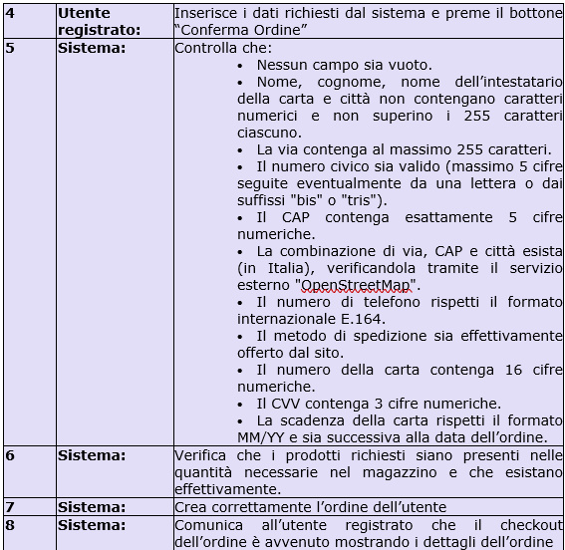
Use case checkout prodotti

Slide 10
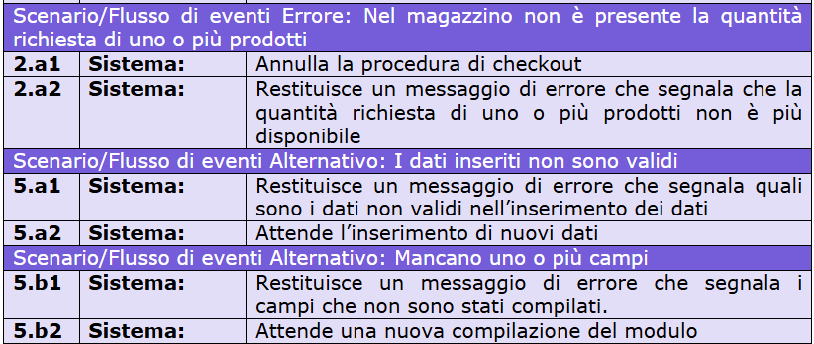
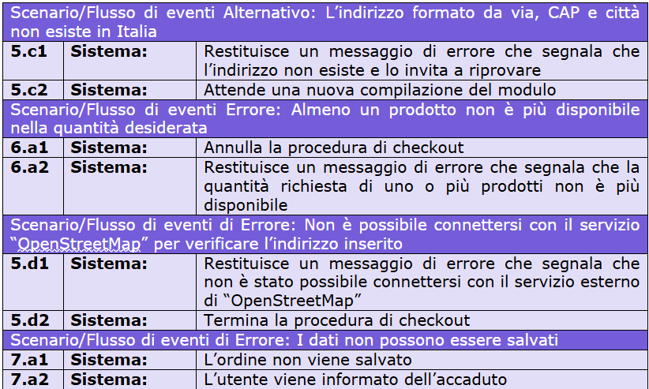

Slide 11
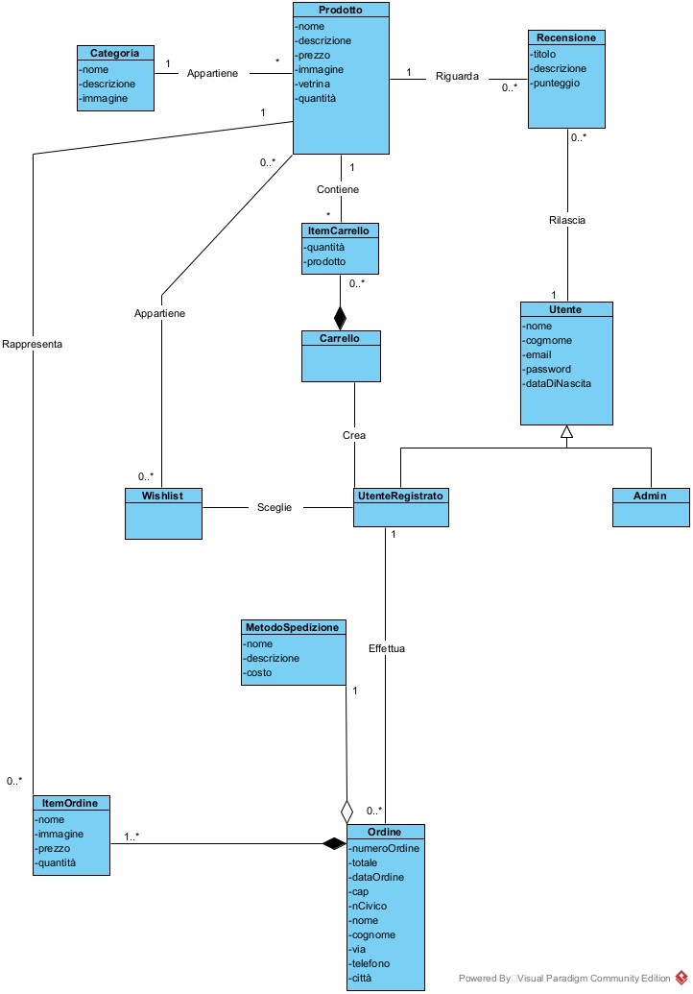
Entity Class diagram
Vengono rappresentati gli attributi e le relazioni che esistono tra gli oggetti entity del sistema

Slide 12
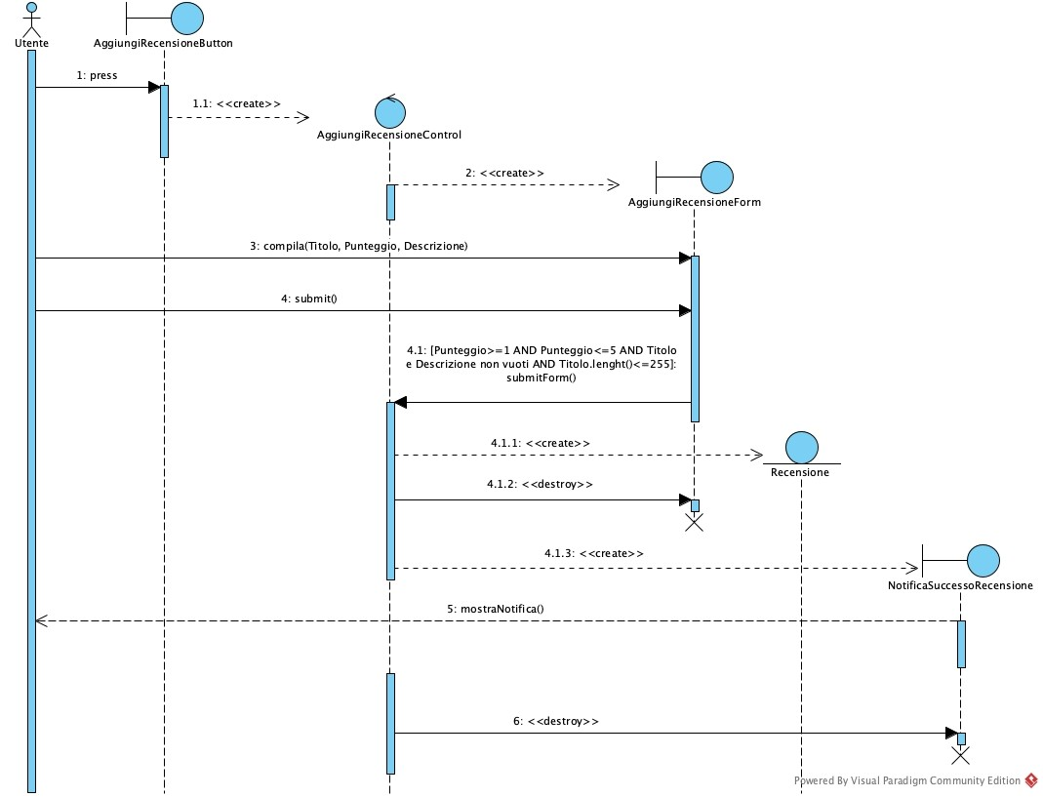
Sequence diagram SD_GP_1: Aggiunta recensione
Il seguente sequence diagram mostra il comportamento dello use case UC_GP_1: Aggiunta recensione

Slide 13
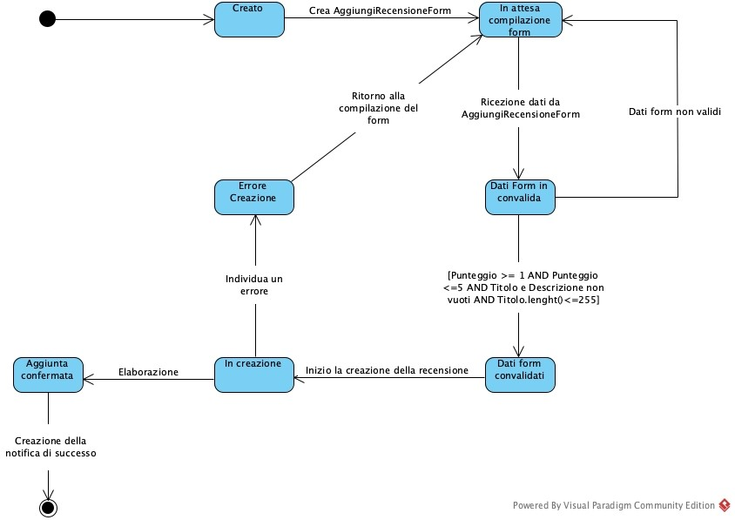
StateChart diagram SCD_GP_1: Aggiunta recensione
Il seguente statechart diagram rappresenta il comportamento dell’oggetto AggiungiRecensioneControl

Slide 14
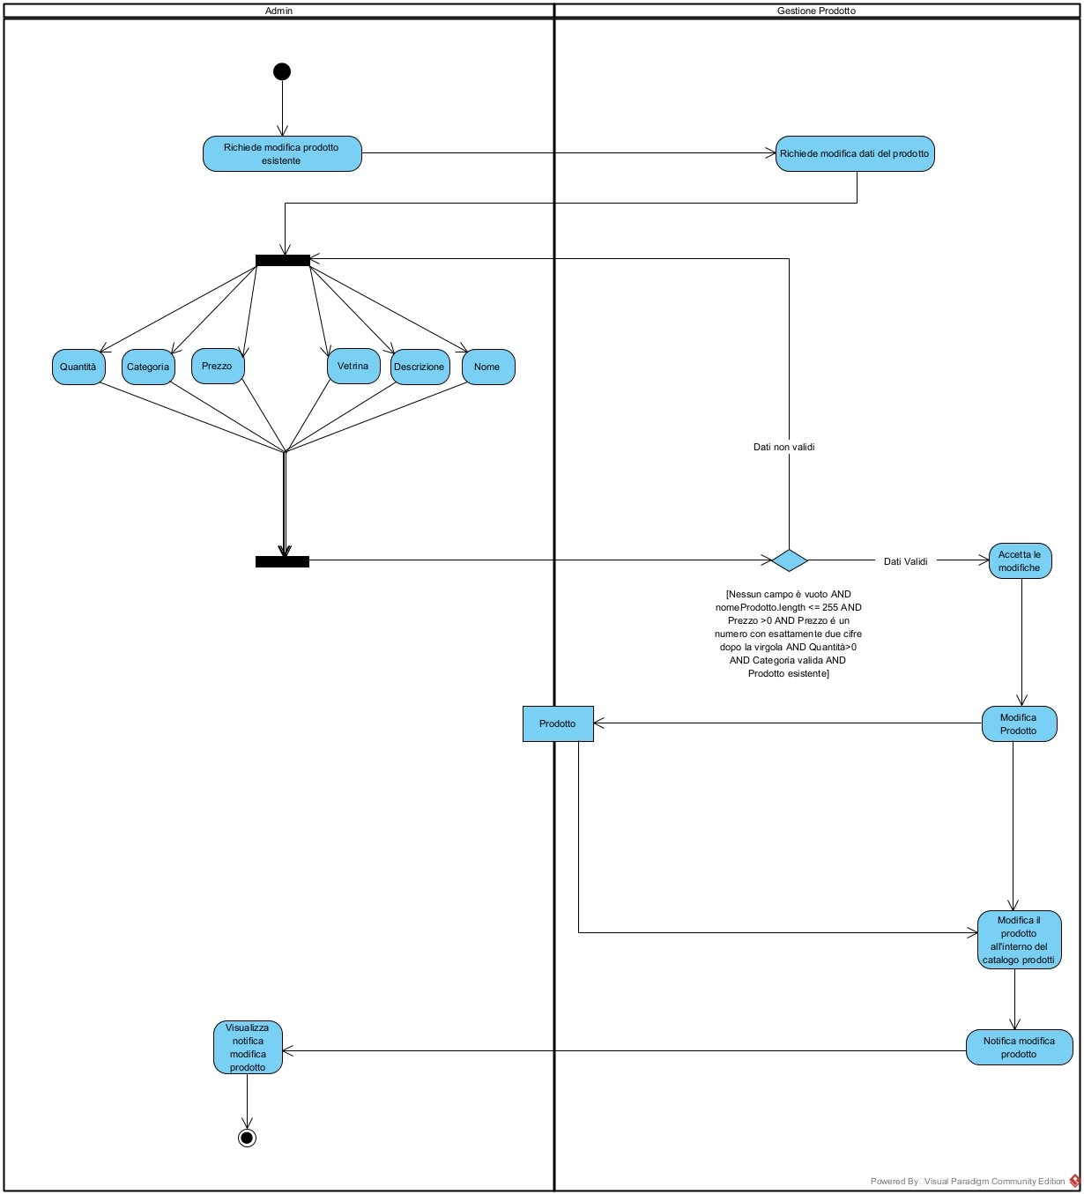
Activity diagram AD_GP_2: Modifica prodotto

Slide 15
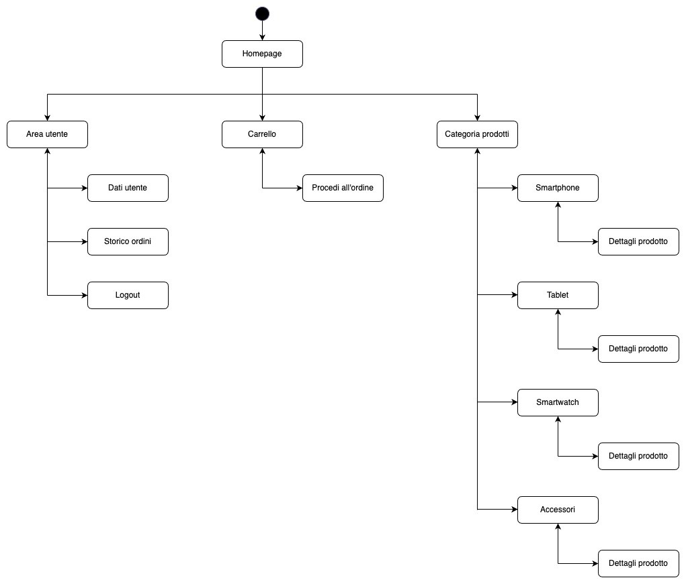
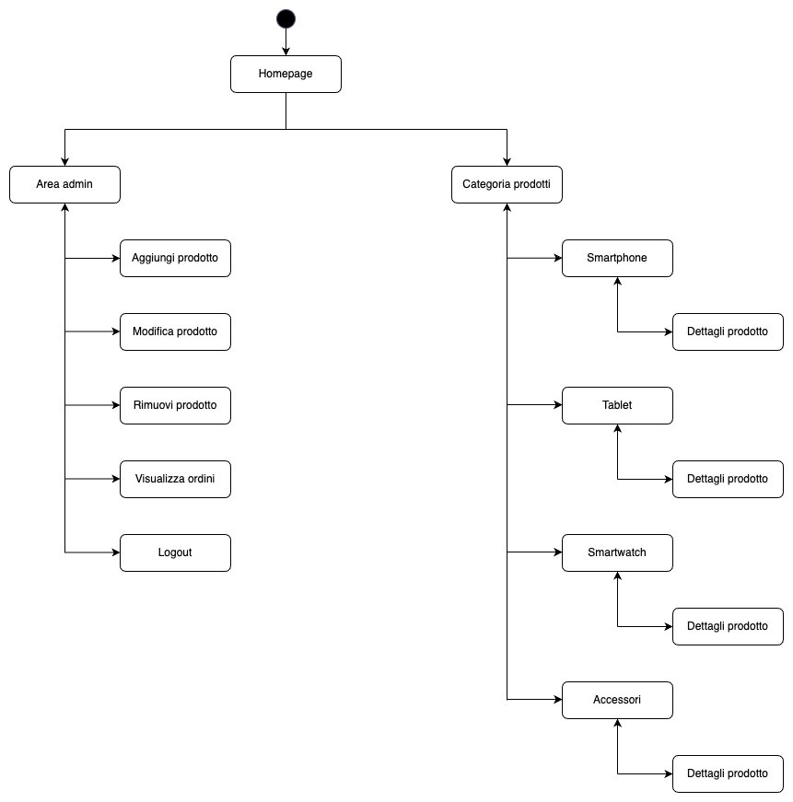
Path navigazionali
NP_GU_1: Utente Registrato
NP_GU_2: Admin

Slide 16
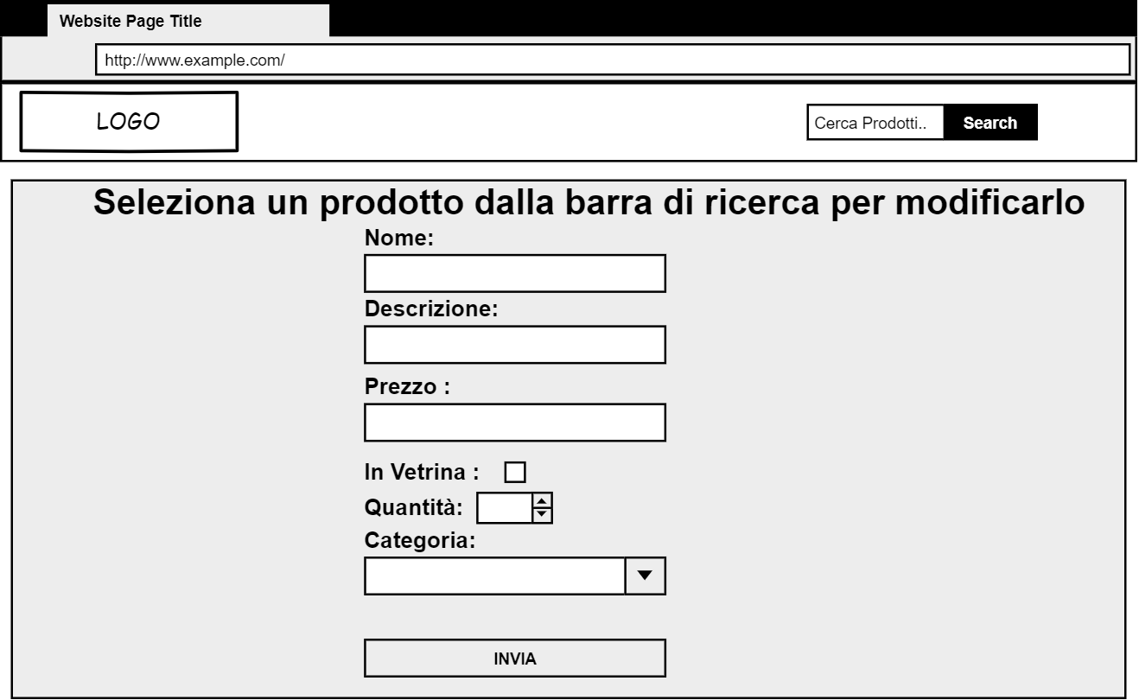
Mock-up

Slide 17
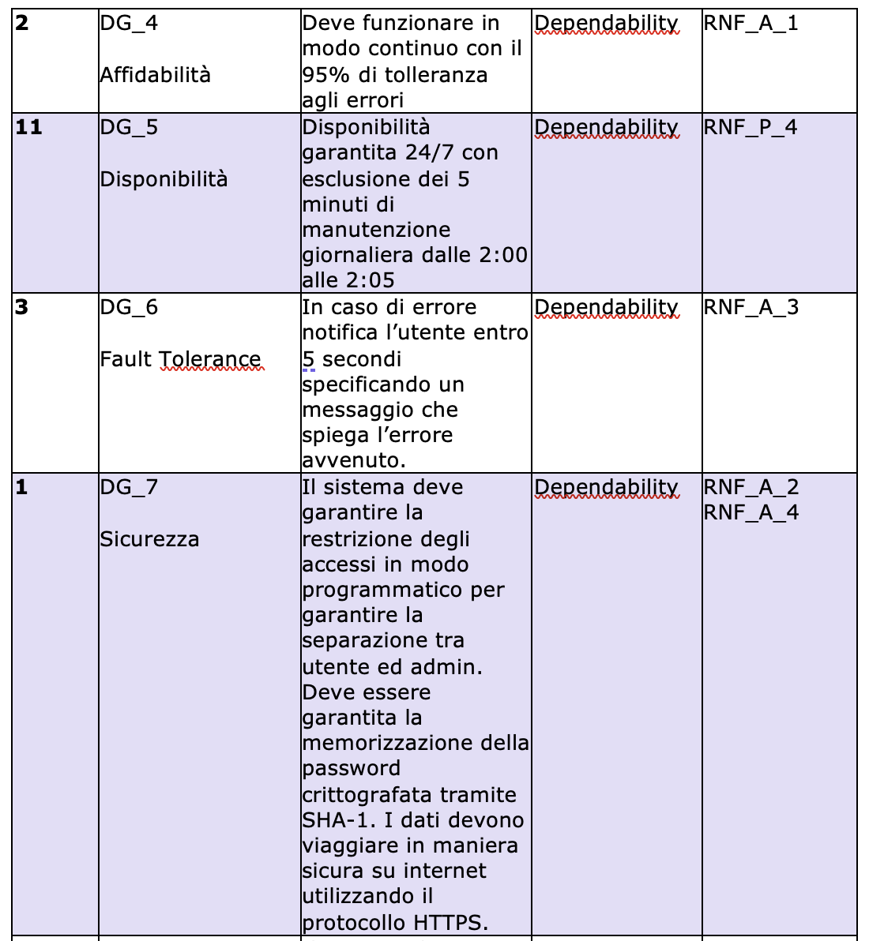
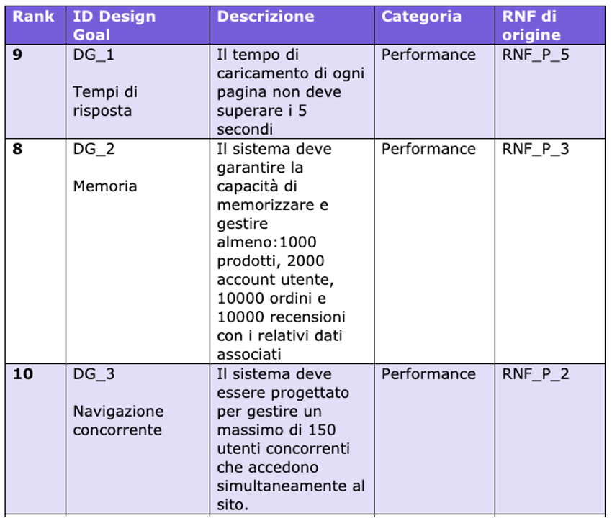
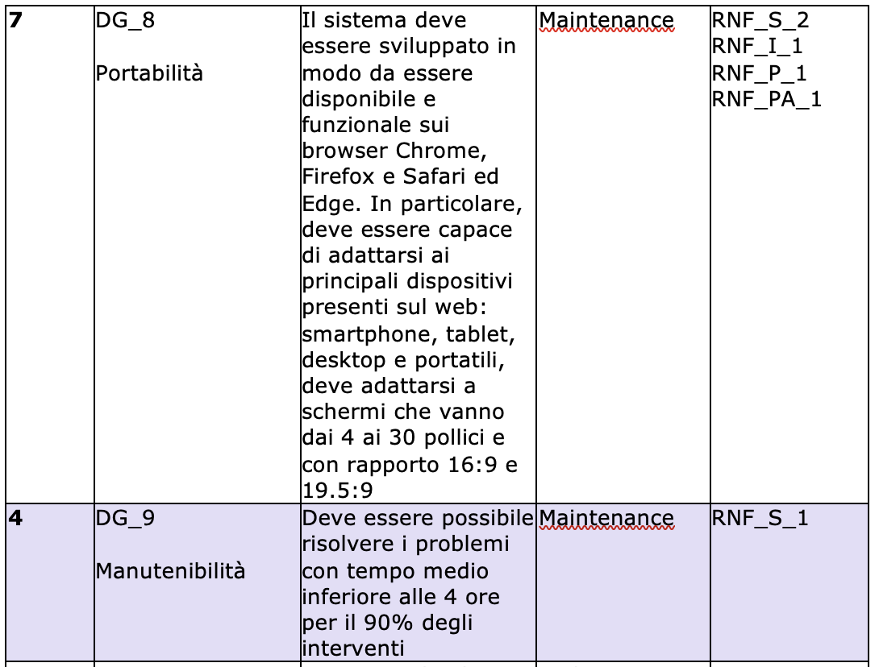
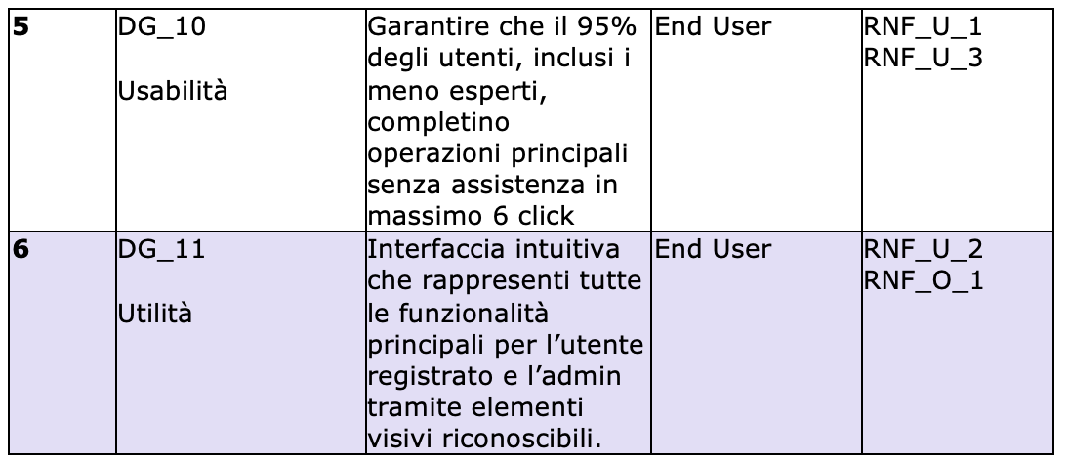
DEsign goal
Rappresentano le caratteristiche su cui si deve concentrare il nostro sistema, i design goals sono stati suddivisi in:
Performance
Affidabilità
Manutenzione
End User

Slide 18
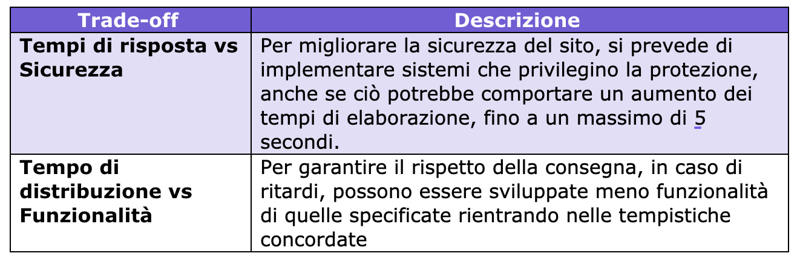
Trade off

Slide 19
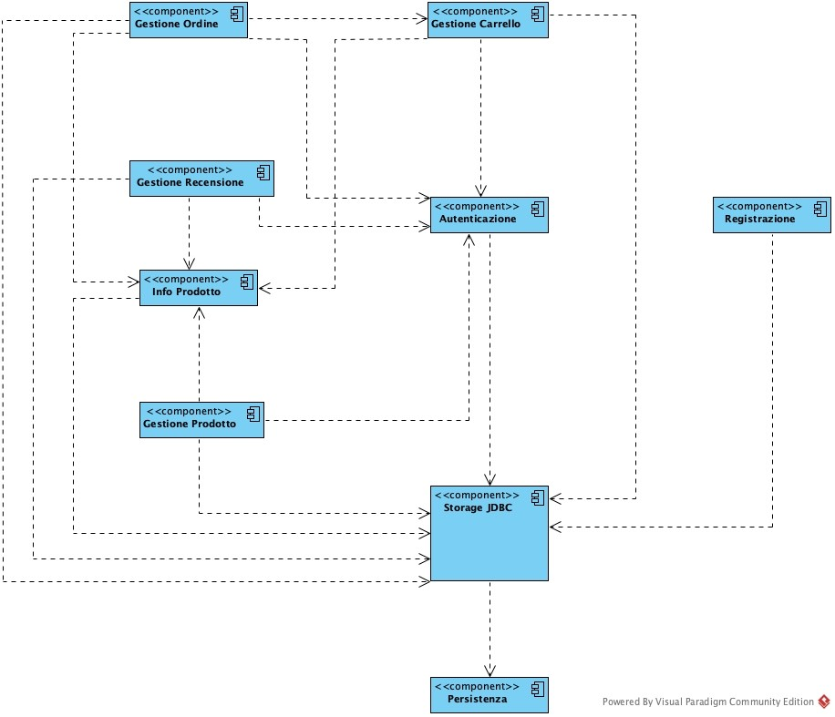
Component diagram

Slide 20
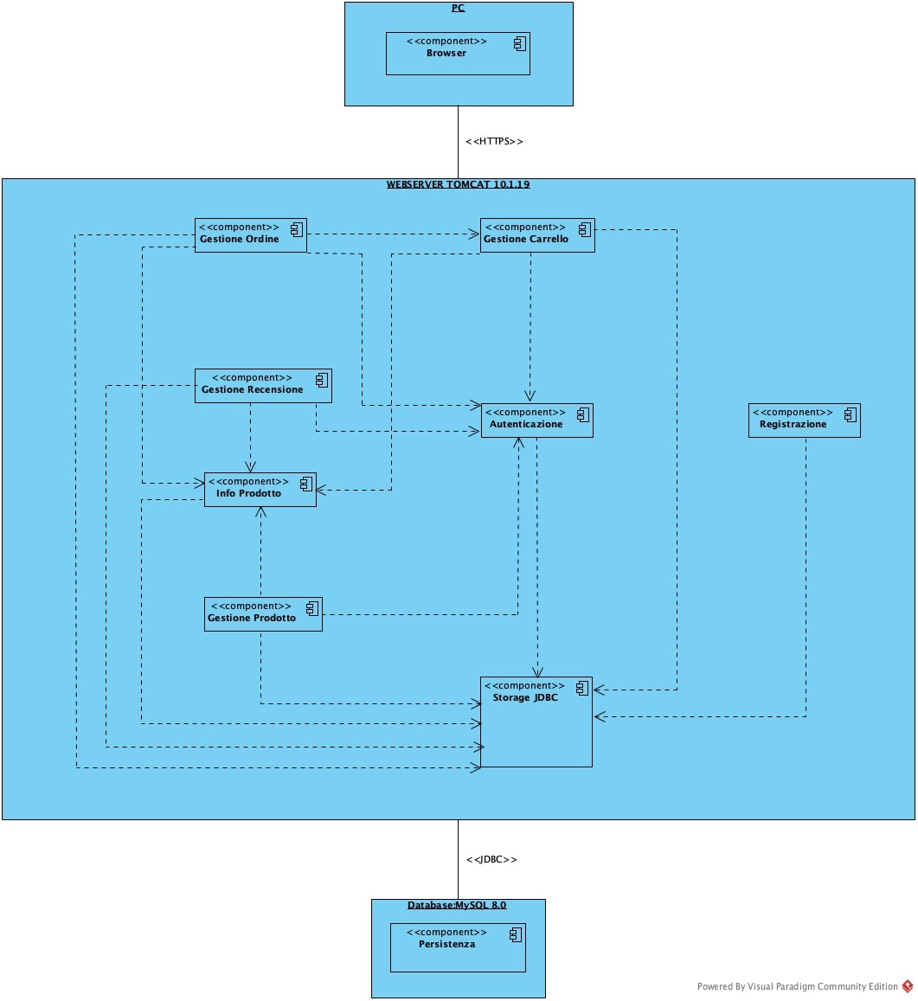
Deployement diagram

Slide 21
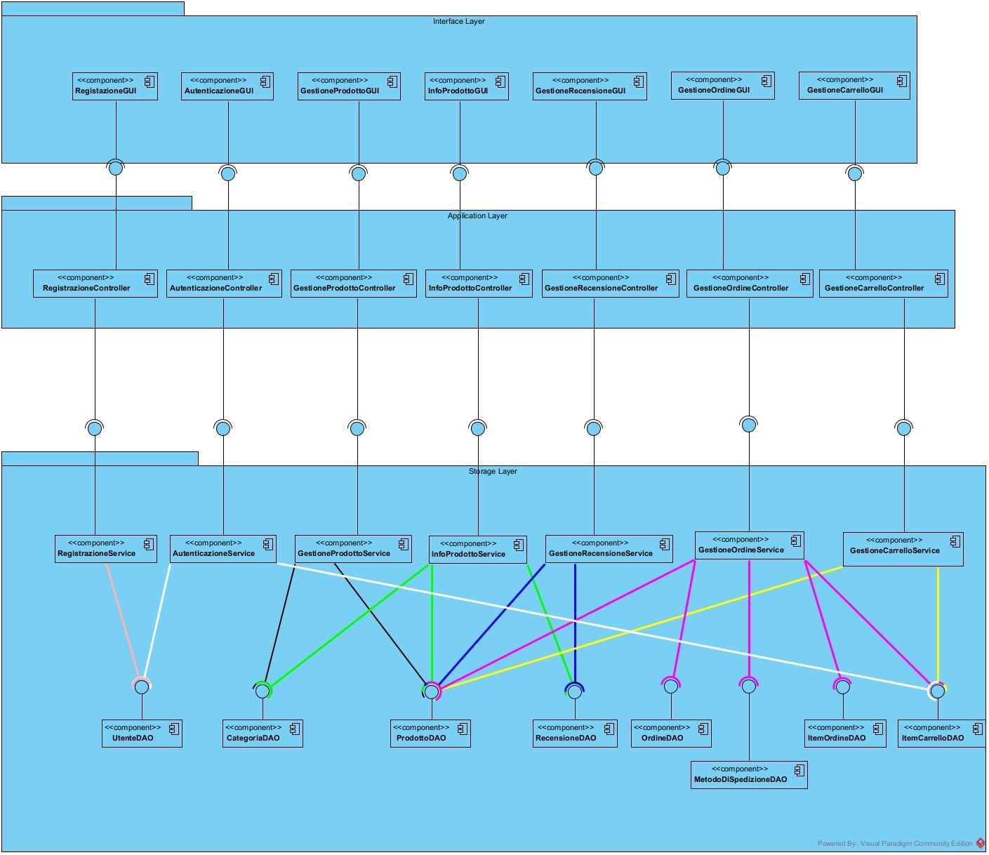
Architectural diagram
Utilizzo dello stile architetturale three-tier che divide il sistema in tre layer distinti: Interface Layer, Application Logic Layer e Storage Layer scelto per vari motivi:
Leggibilità
Manutenzione
Riuso delle componenti
Si adatta allo sviluppo di web application
I membri del hanno avuto già esperienze con questo stile architetturale
Per ciascun sottosistema sono state individuate le componenti GUI, Controller, Service e DAO

Slide 22
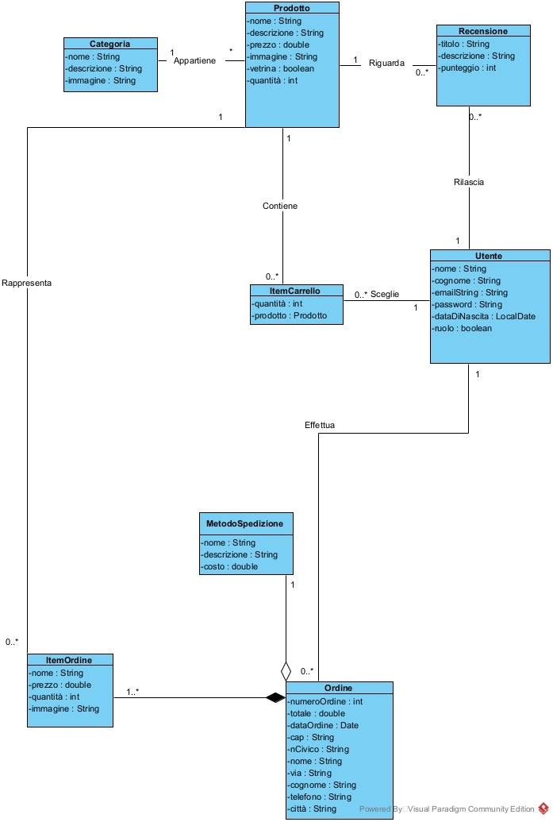
Entity Class diagram ristrutturato
Modifiche effettuate:
Rimozione entity Carrello
Accorpate le entity Utente registrato e Admin in Utente aggiungendo la variabile flag "ruolo"
Aggiunta dei tipi relativi al linguaggio Java

Slide 23
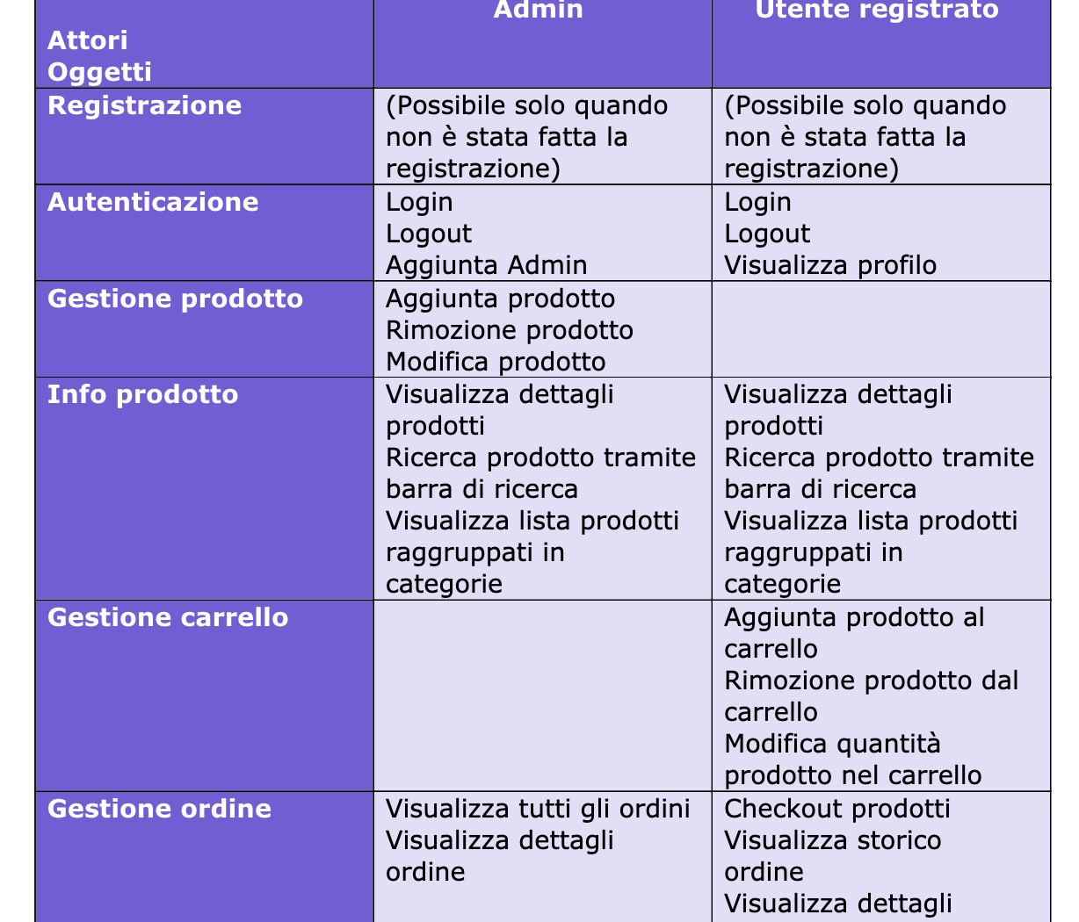
Controllo degli accessi e sicurezza e controllo globale
Di seguito viene mostrata la matrice degli accessi per poter tenere traccia di quali attori possono accedere a quali servizi offerti dal sistema.
Controllo di flusso globale: Digitronics è un'applicazione interattiva basata su un meccanismo event-driven
L'utente utilizza un'interfaccia grafica per attivare funzionalità specifiche.
Ogni comando genera un evento, gestito da un handler dedicato.
Il gestore indirizza il flusso di controllo al sottosistema della logica di controllo, che si collega ai servizi per eseguire la logica applicativa.

Slide 24
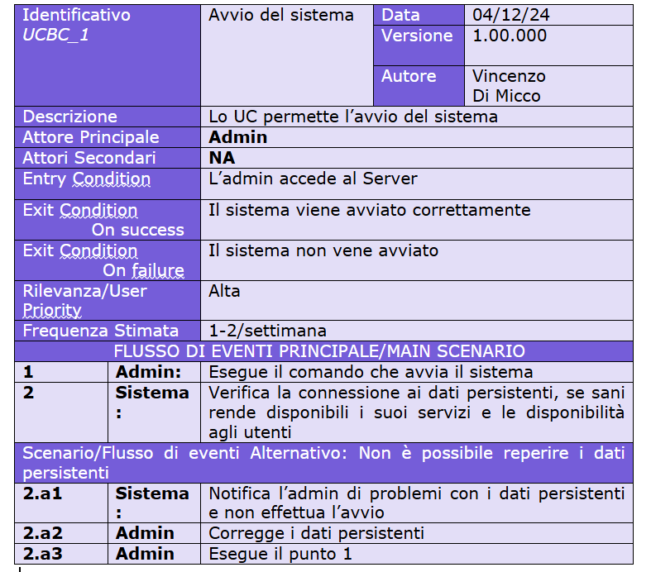
UcD boundary: UCBC_1

Slide 25
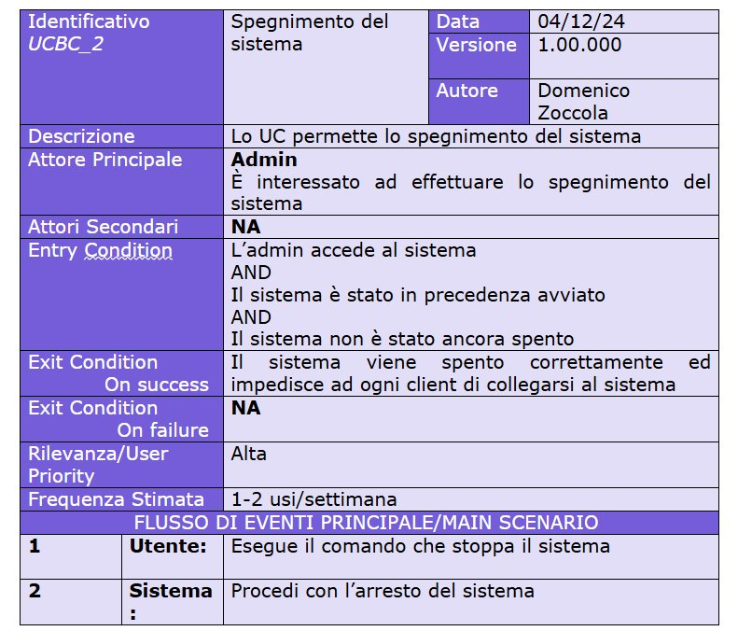
UcD boundary: UCBC_2

Slide 26
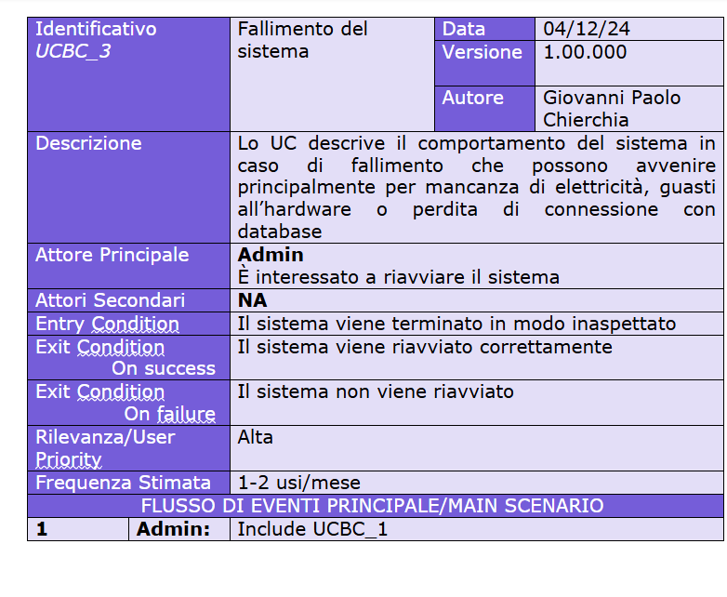
UcD boundary: UCBC_3

Slide 27
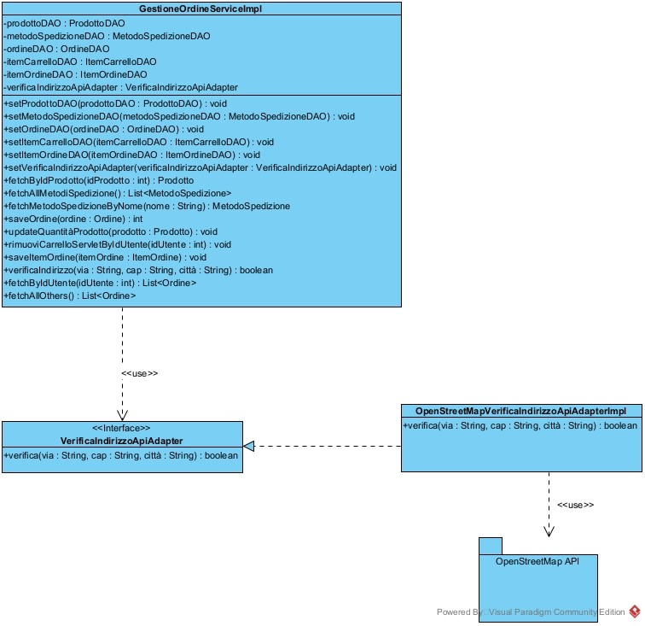
Pattern adapter
L'Adapter OpenStreetMapVerificaIndirizzoApiAdapterImpl permette di utilizzare l'API esterna di OpenStreetMap riducendo al minimo l'impatto sul resto del progetto
È l'adapter che si occupa di inviare richieste HTTP al servizio di OpenStreetMap e di tradurre le risposte JSON per capire se l'indirizzo è esistente o meno

Slide 28

Pattern facade
Digitronics adotta il design pattern Facade per organizzare tutta la sua logica di business, semplificando l'interazione con essa. In particolare, Digitronics utilizza il Facade per ciascuno dei suoi sottosistemi, implementandolo tramite interfacce che consentono di accedere ai metodi interni in modo strutturato e controllato. Di seguito un esempio di Facade nel sistema Digitronics:
Vantaggi:
Riduce la complessità del sistema.
Migliora il disaccoppiamento.
Facilita la manutenzione.

Slide 29
Test plan: Approccio
Testing di sistema
Testing di integrazione
Testing di unità
Testing di unità
Testing di integrazione
Testing di sistema
Progettazione:Testing di sistema(durante il RAD), Testing di integrazione(durante SDD) e Testing di unità(durante implementazione)
Esecuzione: Testing di unità, Testing di integrazione e Testing di sistema
I test saranno sviluppati sui service e controlli delle 3 funzionalità che si è deciso di sviluppare:
Aggiunta recensione
Modifica prodotti
Checkout prodotti

Slide 30
Testing di unità​
Approccio black-box
Sviluppo delle classi di test in parallelo alle classi di produzione
Effettuato esclusivamente su classi Service e Control coinvolte nelle funzionalità che si è deciso di testare
Tecnologie utilizzate: JUnit, Mockito, Intellij Code Coverage e Maven
Testing di integrazione
Strategia bottom-up
Anch’esso effettuato sulle stesse classi Service e Control del testing di unità ma svolto in classi di test diverse
Tecnologie utilizzate: JUnit, Mockito, Intellij Code Coverage, Maven e database H2 in memoria
Testing di sistema
Svolgimento di testing funzionale
Individuazione dei test case tramite category partition
Utilizzo di Selenium IDE per effettuare i test
DAO
Service
DAO
Service
Controller

Slide 31


Test case: REcensione
Per definire i test frame si utilizzerà l'approccio category partition.
Gli input verranno suddivisi in classi di equivalenza per ridurre al minimo il numero di test case. L'output atteso sarà determinato tramite un oracolo umano.
Ecco un esempio di Test Case:

Slide 32


Test case specification
Nel Test Case Specification sono stati documentati i dettagli specifici dei casi di test che sono stati individuati nel test plan.
Ecco degli esempio:

Slide 33
Tir: test incident report
I risultati riportati nel Test Incident Report corrispondono all’esecuzione dei test di sistema descritti nel TCS.
I test di sistema sono stati eseguiti in localhost, utilizzando il plugin Selenium IDE per i browser Chrome e Firefox. Questo strumento permette di registrare e riprodurre automaticamente le operazioni dell'utente sull'interfaccia grafica, alla fine di ogni test viene utilizzato un assert per verificare la correttezza del test.
Ecco un esempio di esecuzione di test tramite Selenium IDE:

Slide 34


Slide 35

Esecuzione 1
Test passati | Test non Passati
31 | 1

Slide 36

Esecuzione 2
Test passati | Test non Passati
32 | 0

Slide 37


TSR: Test summary report
Testing di unità e di integrazione: copertura delle classi relative alle funzionalità previste nel test plan è stata misurata utilizzando IntelliJ Code Coverage
Testing di sistema: mostra un riassunto dei risultati delle esecuzioni tramite Selenium IDE riportati nel Test Incident Report.

Slide 38
WRap-up
Cosa è andato bene:
Raggiungere compromessi su questioni inizialmente discordanti.
Rispetto delle scadenze prefissate inizialmente
Cosa è andato storto:
Revisione finale
Difficoltà iniziali nella suddivisione del lavoro
Lezioni imparate:
Organizzarsi e lavorare in gruppo anche con persone che inizialmente non si conoscevano
Documentare e commentare in modo appropriato il sistema
Concetto di testing
Utilizzo di pull-based development

